Slide 1



Un proyecto de Beatriz Vázquez Amat, Edwar David Calvopiña Savedra, Iván Borra López y Cristina Sánchez-Cabezudo Goytre

Slide 2

Contenido
Introducción
Objetivos
Metodología
Resultados
Conclusiones

Slide 3
1. Introducción
CineStream es una plataforma innovadora diseñada para satisfacer la creciente demanda de contenido audiovisual en plataformas digitales.
El objetivo es facilitar el alquiler de películas y series, permitiendo a los usuarios disfrutar de sus contenidos favoritos con facilidad y flexibilidad.

Slide 4
2. Objetivos
Objetivo principal
Desarrollar una aplicación de alquiler de contenido audiovisual, enfocada en la disponibilidad temporal de películas y series.
Objetivos secundarios
Registro y logueo de usuarios: Permitir a los usuarios registrarse y acceder a sus cuentas.
Catálogo de contenido: Mostrar las películas y series disponibles, y permitir su alquiler basado en la duración deseada por el usuario.
Gestión de reservas: Los usuarios pueden visualizar, cancelar, editar sus reservas y administrar su cuenta en la sección "Mi perfil".
Administración de contenido: Los administradores pueden actualizar y eliminar contenidos del catálogo, gestionar reservas y usuarios.

Slide 5
3. Metodología
Análisis
Definiciones características
Elección tecnologías
Planificación
Ejecución
Pruebas

Slide 6
3.1. Análisis del reto
Desarrollo de una aplicación en 1 semana
Aplicar lo aprendido

Slide 7
3.2. Definir características
Necesidad de una base de datos para almacenar el contenido digital, los usuarios y las reservas
Montar la arquitectura que pudiese comunicar la aplicación con la base de datos
Permitir el registro y el acceso
Restringir el acceso a distintos tipos de usuarios
Crear el catálogo del contenido y permitir alquilarlo
Crear una zona para administrar el contenido, usuarios y reservas
Crear una zona para que los usuarios puedan administrar sus reservas y su cuenta

Slide 8




3.3. Tecnologías

Slide 9
3.4. Planificación
Identificar tareas
Boceto
Crear arquitectura y permisos
Crear Base de datos
Crear la aplicación

Slide 10
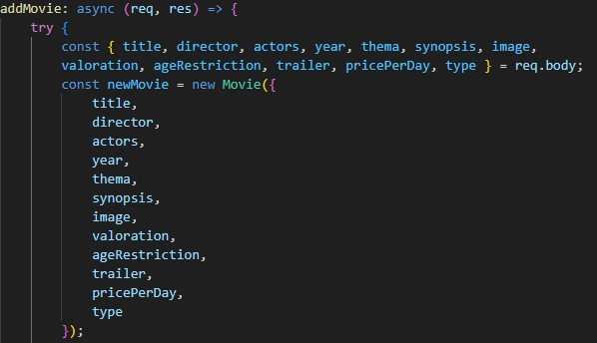
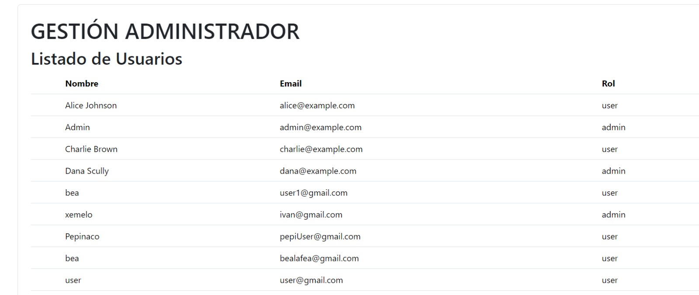
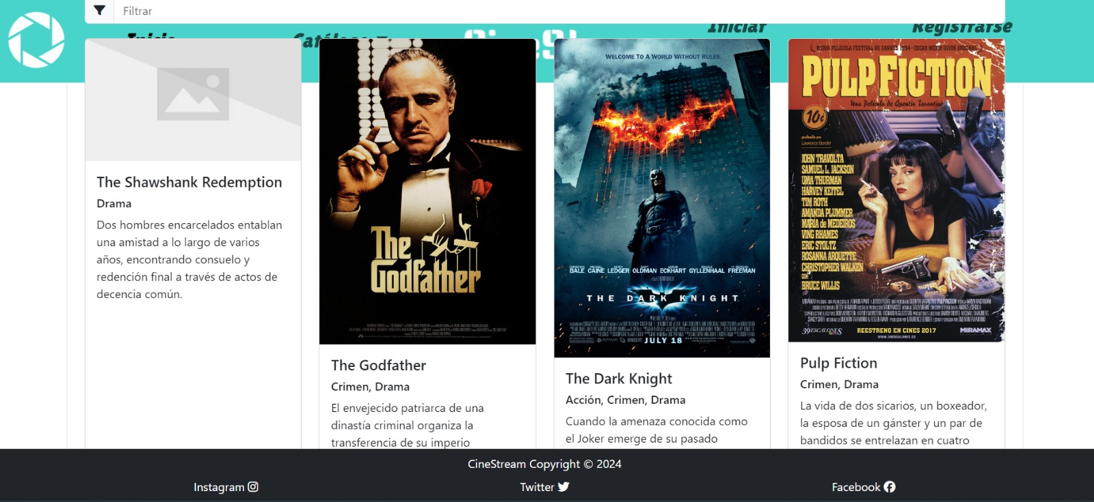
3.5. Ejecución

Slide 11
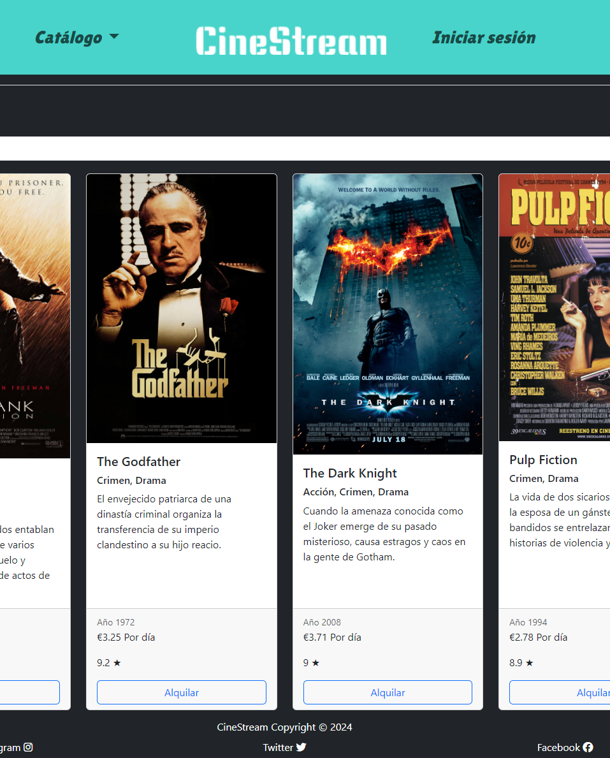

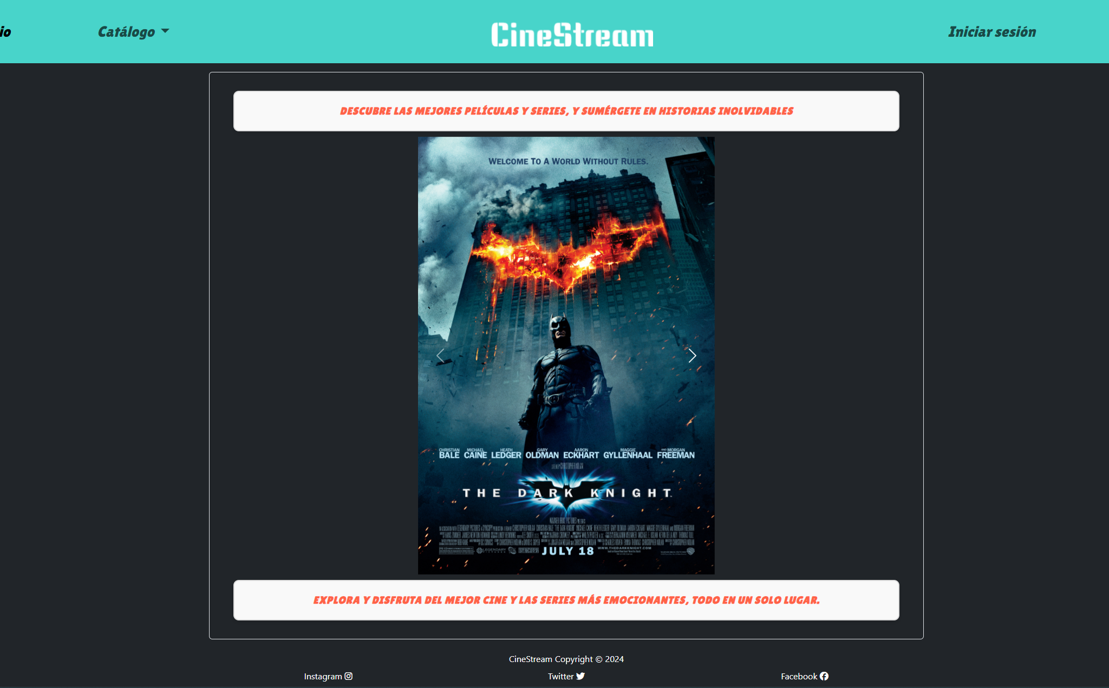
4. Resultados

